Slide 1

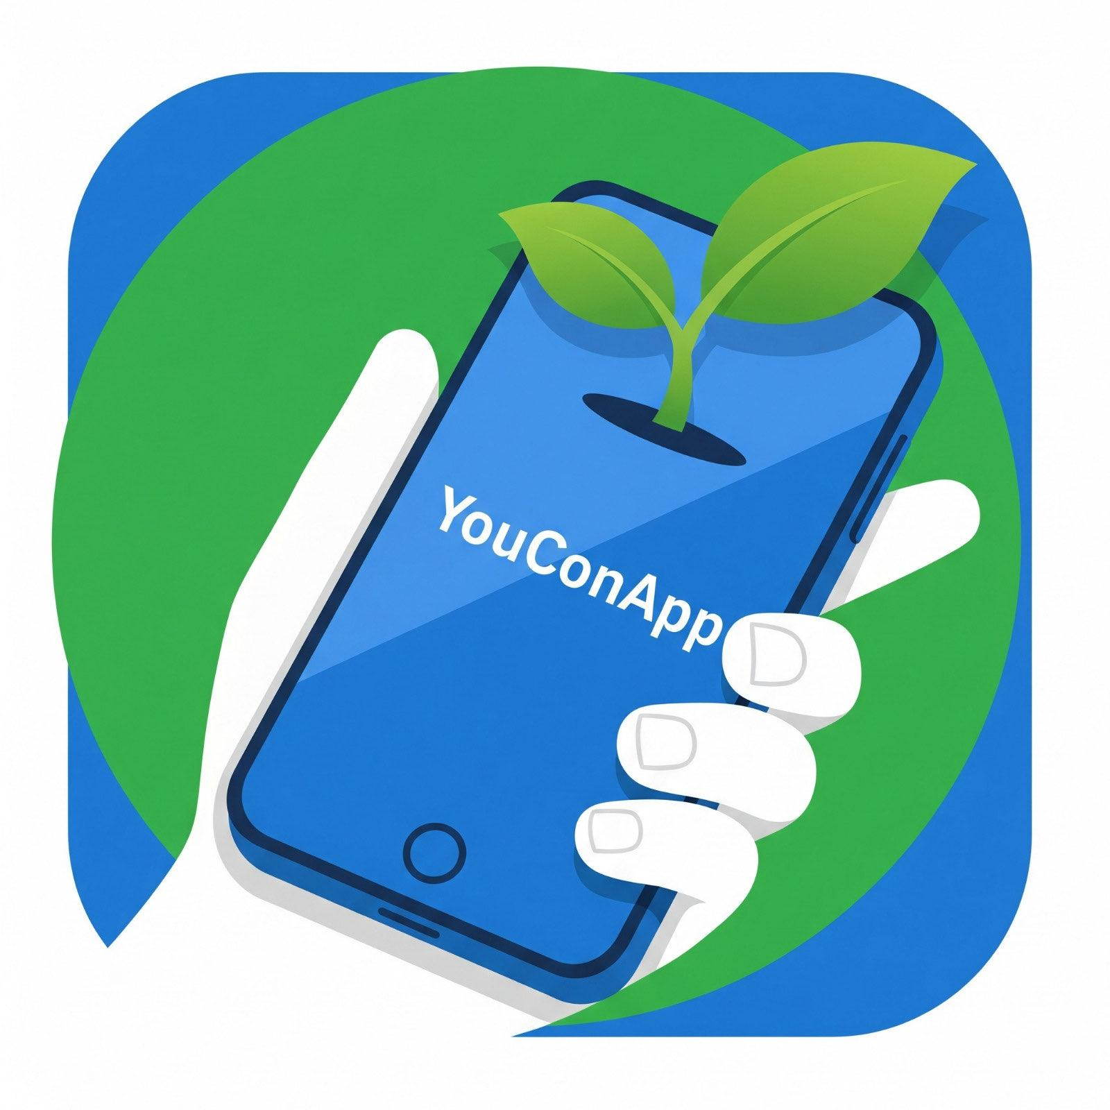
PROYECTO “YouConAPP”
PRESENTACIÓN FINAL CAPSTONE

Slide 2
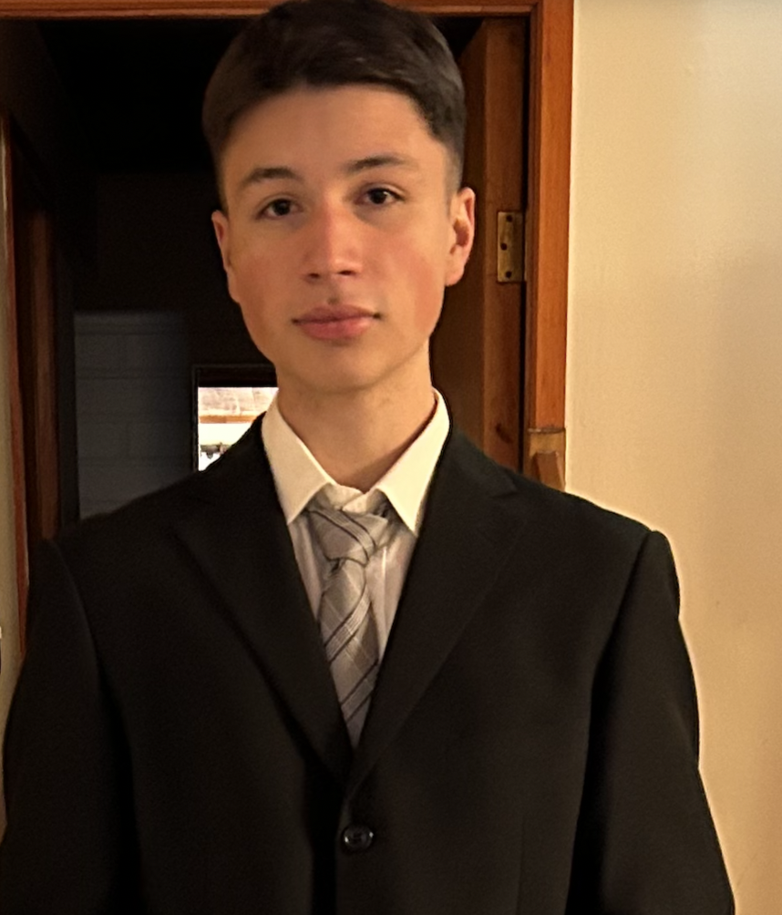
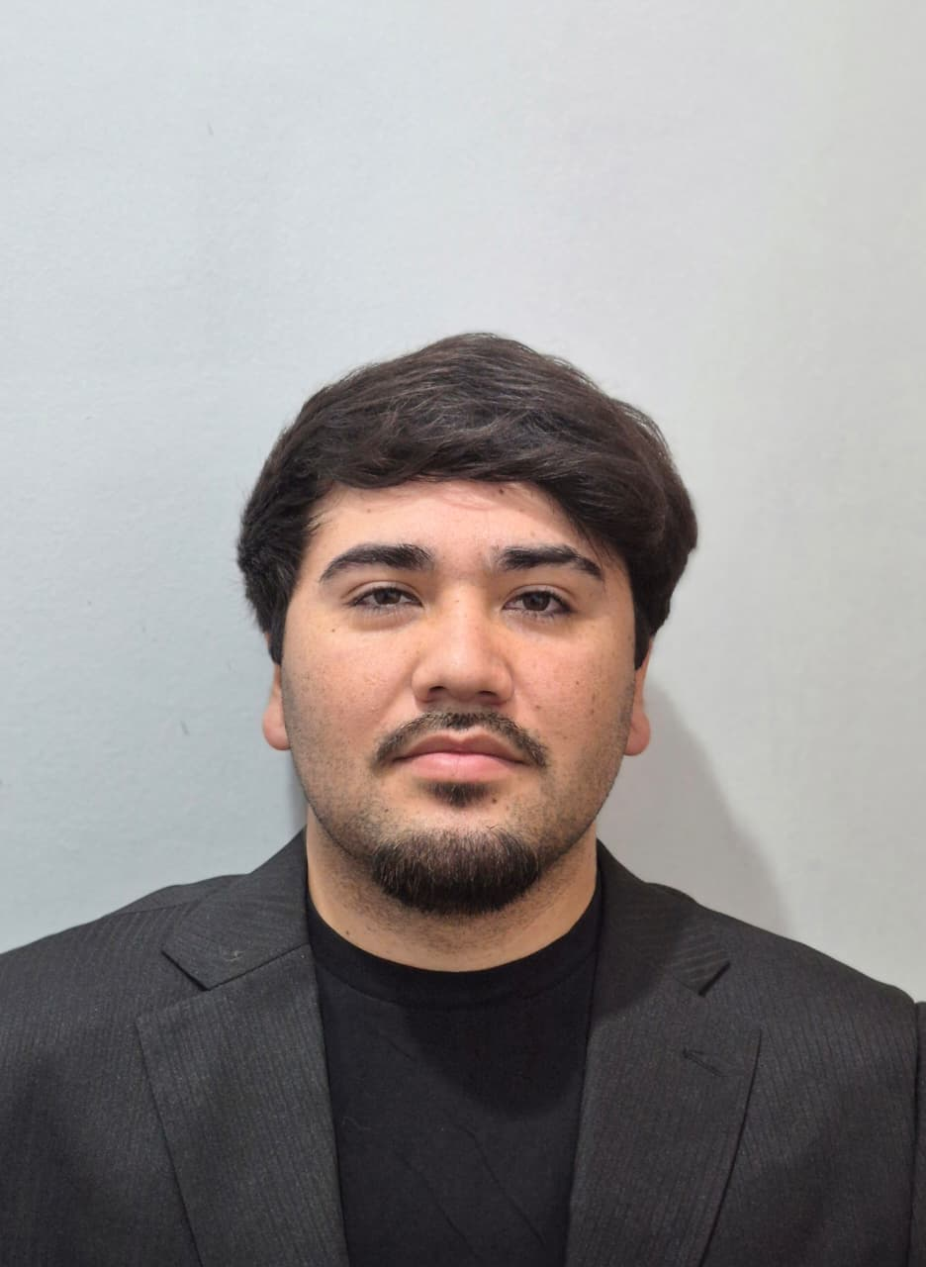
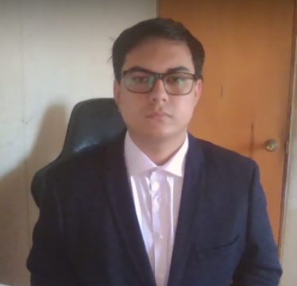
PROYECTO “YouConAPP”
Sebastián Boris Araus
  QA y Developer
  Diseñar y ejecutar casos de prueba, Desarrollador.
INTEGRANTES DEL PROYECTO
Giovanni Galleguillos Soto
  Product Owner
  Aclarar requisitos y validar las entregas del sprint, Desarrollador.
Luis Rojas Espinoza
  Scrum Master
  Coordinar reuniones y eliminar impedimentos, Desarrollador.

Slide 3
PROYECTO “YouConAPP”
Descripción del proyecto
Problema o dolor
Los agricultores de Frutillas de la comuna de San Pedro de Melipilla, llevan los registros de sus cosechas en papel y lápiz, lo cual es anticuado y a su vez poco eficiente a la hora de tener que pagarle a un colaborador, además de esto ellos no cuentan con el conocimiento sobre las ganancias o pérdidas dentro de su sector laboral, en resumidas cuentas invierten su dinero sin saber la rentabilidad real de su negocio.
Propuesta de solución
Nuestra solución es “YouConAPP”, una aplicación móvil que centraliza el registro de cultivos, actividades y pagos, permitiendo a los agricultores organizar su información, mejorar el control de costos y obtener mayor transparencia en todas sus operaciones, de esta manera planteamos que el agricultor tenga en la palma de su mano la gestión completa de su negocio.

Slide 4
PROYECTO “YouConAPP”
Objetivo General
Convertirse en la herramienta más práctica y confiable para la gestión agrícola digital, permitiendo que agricultores y administradores controlen su negocio desde un solo lugar.
Objetivos Específicos
-Facilitar el ingreso de información diaria mediante una interfaz simple, intuitiva y accesible.
-Registrar y visualizar pagos e ingresos de manera clara y ordenada, aumentando la confianza del agricultor en su gestión financiera.
-Proporcionar datos organizados y accesibles que permitan evaluar rendimiento y planificar mejor la producción.

Slide 5
PROYECTO “YouConAPP”
Alcances y limitaciones del proyecto
Alcances
Registro digital de cultivos y actividades.
Gestión de pagos y transparencia financiera.
Interfaz móvil intuitiva y fácil de usar.
APK del Producto mínimo viable de YouConApp.
Limitaciones
Dependencia de Conexión a Internet.
Limitaciones de Tiempo.
Transacciones Bancarias.
Disponible únicamente para android con pronta escalabilidad para IOS.

Slide 6
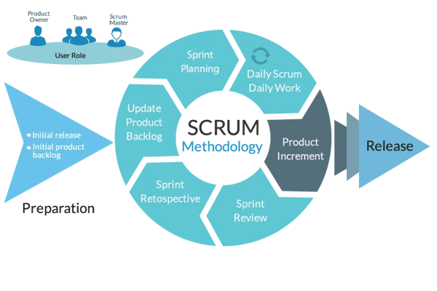
PROYECTO “YouConAPP”
Metodología de trabajo para el desarrollo del proyecto

Slide 7
PROYECTO “YouConAPP”
Cronograma para el desarrollo del proyecto
Documento Sprint Backlog - YouConAPP.xlsx - Hojas de cálculo de Google

Slide 8
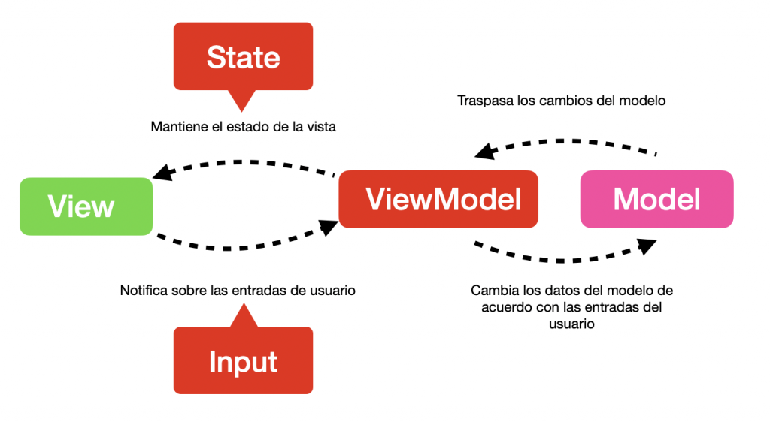
PROYECTO “YouConAPP”
Arquitectura del software

Slide 9
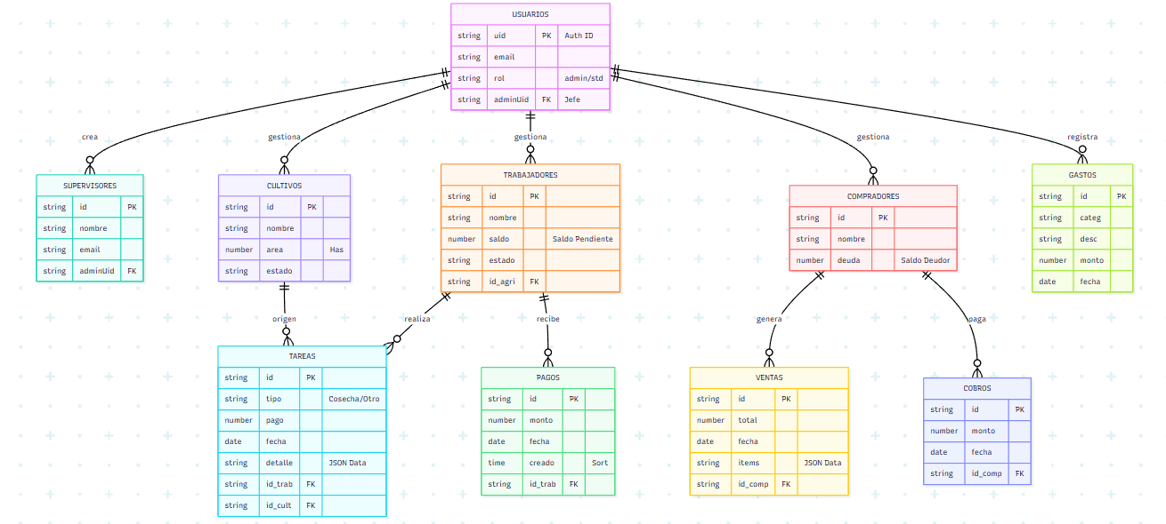
PROYECTO “YouConAPP”
Modelo de datos

Slide 10












PROYECTO “YouConAPP”
Tecnologías utilizadas
Interfaz UI móvil multiplataforma
Lógica de negocio y arquitectura modular
Tipado estricto y seguridad de código
Gestión segura de identidad y sesiones
Base de datos NoSQL en tiempo real
Entorno de desarrollo optimizado
Puente a APIs nativas (Filesystem/Share)
Programación reactiva
y flujos asíncronos
Generación dinámica de reportes PDF
Visualización de datos interactiva
Compilación y generación de APK
Control de versiones colaborativo

Slide 11

Resultados obtenidos
● Cumplimiento: 100% de las 25 Historias de Usuario implementadas.
● Calidad: Aplicación estable, sin errores bloqueantes en el flujo principal
● Producto: APK generado y funcional en dispositivos Android.
● Gestión: Mantuvimos una comunicación constante y una organización clara de tareas.

Slide 12
Obstáculos presentados durante el desarrollo
● Dificultad Principal: Gestión y Metodología Ágil.
○ El Problema: Aunque definimos Sprints, en la práctica tuvimos dificultades para mantener la ritualidad estricta (Daily Meetings, actualizaciones de Trello en tiempo real) debido a cargas académicas externas.
○ Impacto: Esto generó momentos de "descoordinación" donde la documentación (Trello) no reflejaba el avance real del código, acumulando deuda administrativa hacia el final de los sprints.
○ Evidencia: Como se reportó en los informes de avance, hubo retrasos en la subida de evidencias documentales en los primeros sprints.
○ Solución Aplicada: Se realizaron jornadas intensivas de alineación para sincronizar el código con la documentación y cumplir con la entrega final.

Slide 13
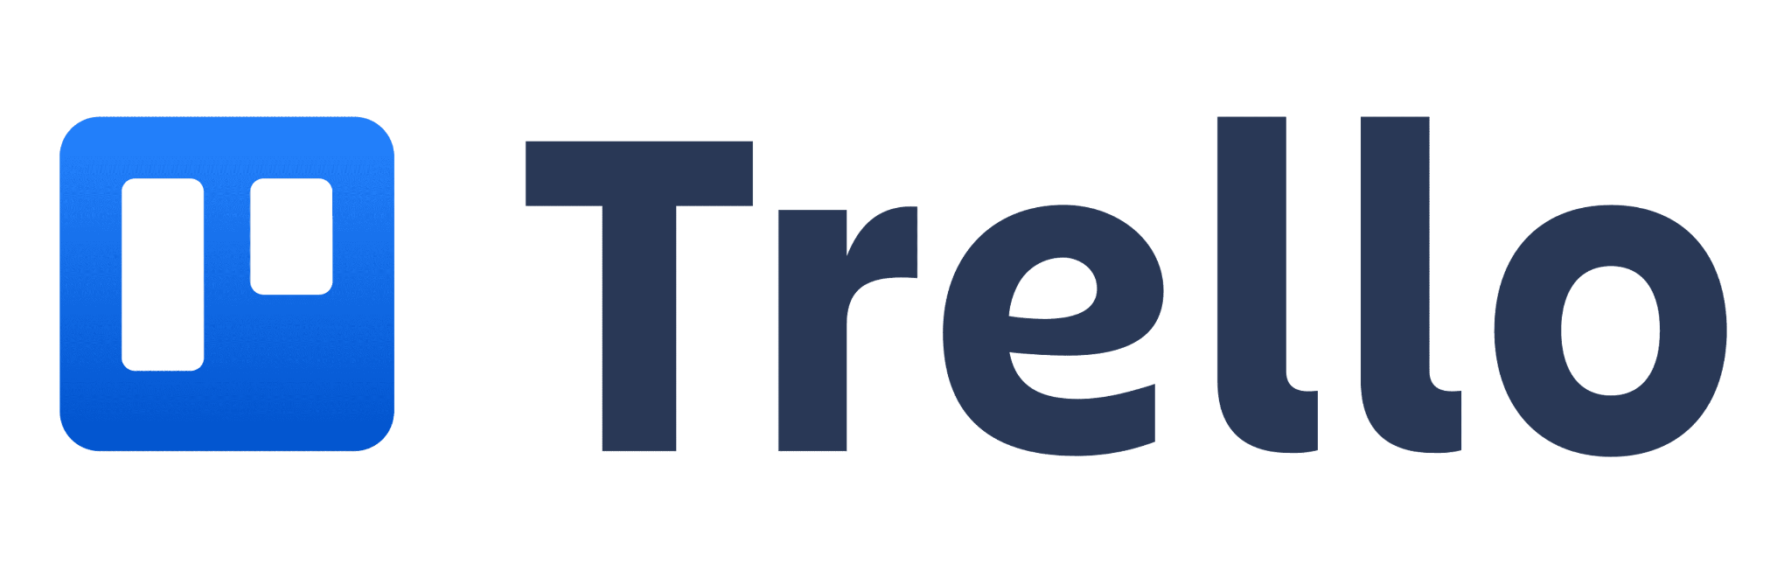

PROYECTO “YouConAPP”
Evidencias (Trello y GitHub)

Slide 14
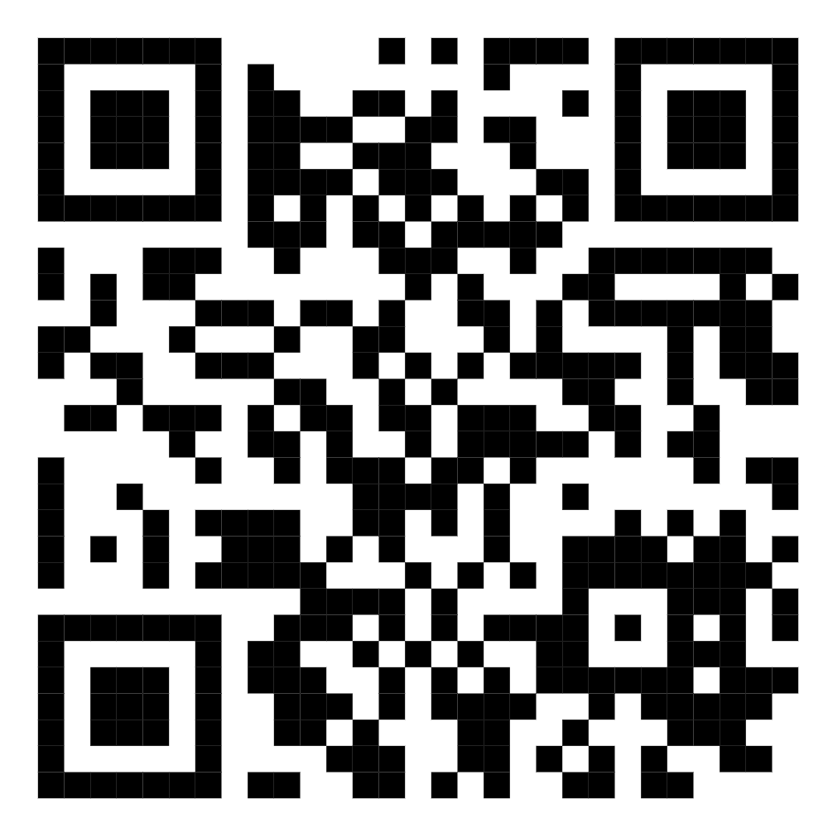
DEMOSTRACIÓN DEL RESULTADO DEL PROYECTO
Prueba Nuestra App!

Slide 15
PREGUNTAS DE LA COMISIÓN

